Slide 1
Модуль 3
Введение в классы

Slide 2

Объект
Является программным представлением сущностей из реального мира
Любая осязаемая сущность из реального мира может быть описана в виде объекта
Каждая сущность имеет некоторые характеристики и способна совершать некоторые действияs
Характеристики - это атрибуты или свойства, описывающие сущность
Действия - процессы или деятельность, относящиеся к объекту

Slide 3
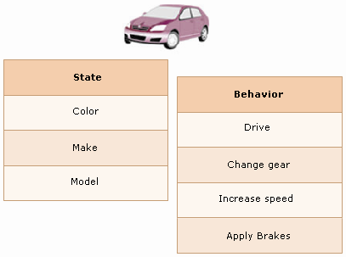
Программный объект
Имеет состояние и поведение
“состояние” программного объекта относится к его характеристикам или атрибутам
“поведение” программного объекта выражает его действия
Хранит свое состояние в полях(называемых переменными в языках программирования)
Выражает свое поведение через методы (называемые функциями в языках программирования)

Slide 4
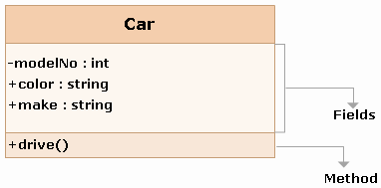
Класс
Несколько объектов, имеющих схожее состояние и поведение, могут быть сгруппированы в один класс
Это шаблон или образец, определяющий состояние и поведение всех объектов, принадлежащих к этому классу
Включает поля и методы, называемые элементами, что соответственно отражает состояние и поведение

Slide 5
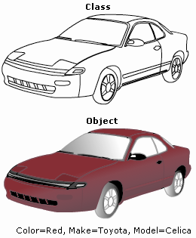
Сравнение: Класс и объект
Класс | Объект
Класс концептуальная модель | Реальная вещь
Описание сущности | Является конкретной сущностью
Содержит поля и функции | Объект является экземпляром класса

Slide 6
Объявление классов
Объявление класса содержит ключевое слово class и имя класса
Правила именования класса:
Имя класса должно быть существительным
Имя класса может быть в разном регистре, причем каждая первая буква следующего слова должна быть прописной
Имя класса должно быть простым, описательным и значимым
Имя класса не должно содержать ключевых слов Java
Имя класса не может начинаться с цифр, но может начинаться с $ и _

Slide 7
Конструктор
Принадлежит к методам класса
Создает объекты или экземпляры класса
Инициализирует переменные и вызывает методы, необходимые для инициализации
Вызывается, когда создается объект
Содержит параметры, но не имеет возвращаемых типов
По умолчанию компилятором реализуется конструктор без аргументов
Notes:
ACCP2005/ Разработка промышленных приложений 2.0/ Session 1/ из 23

Slide 8
Создание объектов
Объект создается с использованием ключевого слова new
При обнаружении ключевого слова new виртуальная машина Java (JVM)
Выделяет память под объект
Вызывает конструктор класса
Возвращает ссылку на выделенную память
Notes:
ACCP2005/ Разработка промышленных приложений 2.0/ Session 1/ из 23

Slide 9
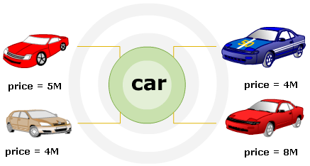
Понятие переменных экземпляра
Хранят информацию о сущности
Преимущества использования переменных экземпляра перед локальными переменными:
Объявление одной переменной экземпляра и использование ее для всех экземпляров класса
Каждый экземпляр имеет собственную копию переменной экземпляра
Notes:
ACCP2005/ Разработка промышленных приложений 2.0/ Session 1/ из 23

Slide 10
Объявление и доступ к переменным экземпляра
Объявление содержит тип данных и имя переменной
Объявление имеет ассоциированный спецификатор доступа
Объявление выполняется внутри класса, вне любых методов
Доступ к переменным экземпляра осуществляется через экземпляр, используя нотацию с точкой
Notes:
ACCP2005/ Разработка промышленных приложений 2.0/ Session 1/ из 23

Slide 11
Методы
Реализуют операцию с объектом.
Указывают шаги, согласно которым может быть выполнена запрошенная операция.
Имена не могут
Быть ключевыми словами Java
Содержать пробелы
Начинаться с цифры, но могут начинаться с $ или _
Notes:
ACCP2005/ Разработка промышленных приложений 2.0/ Session 1/ из 23

Slide 12
Методы экземпляров
Вызываются объектами
Могут иметь доступ к переменным экземпляра
Иметь правила именования, например, имена методов:
Должны быть глаголом в нижнем регистре
Должны быть описательными и значащими
Должны быть многословным именем, начинающимся с глагола в нижнем регистре, сопровождаемым существительными, прилагательными
Notes:
ACCP2005/ Разработка промышленных приложений 2.0/ Session 1/ из 23

Slide 13
Передача аргументов по значению
Передает копию аргумента из вызываемого метода в вызванный метод
Изменения значения, передаваемого в вызванный метод, не изменят значения в вызываемом методе
Переменные примитивных типов данных, например, int и float передаются по значению
Notes:
ACCP2005/ Разработка промышленных приложений 2.0/ Session 1/ из 23

Slide 14
Передача аргументов по ссылке
Передача актуального аргумента из вызываемого метода в вызванный метод
Позволяет вызванному методы изменять значение параметров, переданных ему из вызываемого метода
Параметры ссылочного типа данных передаются методам по значению, не являются ссылкой
Notes:
ACCP2005/ Разработка промышленных приложений 2.0/ Session 1/ из 23

Slide 15
Методы переменных аргументов
Позволяют вызывать методы с переменным числом аргументов
Используются, когда число аргументов, передаваемых методу, неизвестно во время написания метода
Notes:
ACCP2005/ Разработка промышленных приложений 2.0/ Session 1/ из 23

Slide 16
Понятие инициализатора
Маленькие куски кода в фигурных скобках, которые осуществляют инициализацию.
Различные типы инициализаторов:
Инициализатор блока класса (Class Block)
Инициализирует сложные классы
Инициализатор поля класса (Class Field)
Инициализирует переменные класса
Инициализатор блока объекта (Object Block)
Инициализирует сложные объекты
Инициализатор поля объекта (Object Field)
Инициализирует переменные экземпляра
Notes:
ACCP2005/ Разработка промышленных приложений 2.0/ Session 1/ из 23

Slide 17
Инициализатор поля объекта
Инициализирует переменные экземпляра
Объявляется внутри класса, но вне определений конструктора и метода
Начинается и оканчивается фигурными скобками, и содержит внутри них выражения
Notes:
ACCP2005/ Разработка промышленных приложений 2.0/ Session 1/ из 23

